Slide 1


技术交底书的撰写
黄君军 资深专利代理人
2017-05-17

Slide 2
C
目 录
1
技术交底书的重要性
ONTENTS
2
技术交底书的组成部分
3
具体实施方式的要求
4
案例分析

Slide 3
一、技术交底书的重要性
发明人
专利
代理人
技术交底书
发明人通过技术交底书向专利代理人描述发明创造的技术方案
专利代理人通过技术交底书了解技术方案以便作进一步沟通

Slide 4
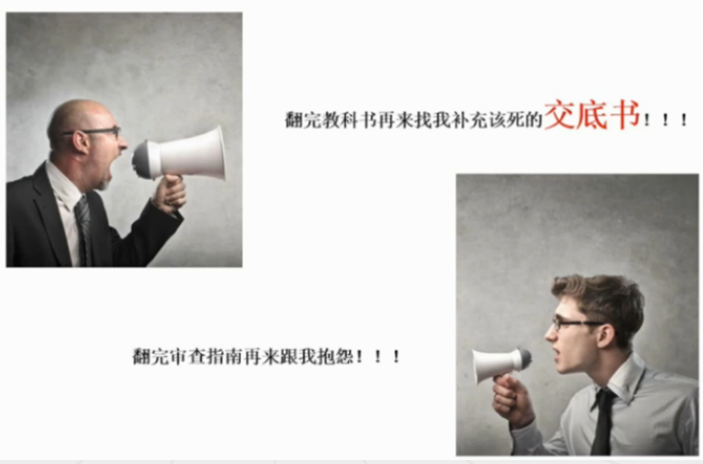

Slide 5
发明人：技术专家
专利代理人：了解行业基本技术知识
技术信息不对等
法律信息不对等
文字表达的差异
思维方式的差异
发明人：了解专利申请相关知识
专利代理人：熟练掌握专利撰写或专利审查规则
发明人：技术语言、本领域的常规表达
专利代理人：偏重法律语言
发明人：最优的技术方案，强调产业化
专利代理人：技术方案清楚、完整，强调实施化

Slide 6
1
2
3
直接影响专利代理人对技术方案的理解
直接影响后续沟通所耗费的精力和时间
直接影响专利申请文件的质量
因此，完善、清楚、准确的技术交底书是获得高质量专利文件的重要条件之一。

Slide 7
二、技术交底书的组成部分
申请文件应当包括：(专利法第26条之规定)
摘要（权利要求1+有益效果）
摘要附图（说明书附图中之一）
说明书
背景技术
发明内容
技术问题（与背景技术相对应）
技术方案（权利要求1）
有益效果（与技术问题相对应）
具体实施方式（技术方案的细化）
权利要求书（专利的灵魂）
说明书附图（辅助具体实施方式的说明）

Slide 8
原来的技术方案是什么
背景技术
原有方案存在什么缺点
技术问题
现有方案如何解决上述缺点
技术方案
现有方案具体是如何实现的
具体实施方式

Slide 9
背景技术
1、发明或者实用新型说明书的背景技术部分应当写明对发明或者实用新型的理解、检索、审查有用的背景技术，并且尽可能引证反映这些背景技术的文件。（实际操作过程中一般不会提供引证文件，例如期刊、专利等）
2、在说明书背景技术部分中，要客观地指出背景技术中存在的问题和缺点，但是，仅限于涉及由发明或者实用新型的技术方案所解决的问题和缺点。（技术方案中不能解决的问题和缺点不要提出）

Slide 10
技术问题
1、针对现有技术中存在的缺陷或不足。（这个缺陷或不足是由背景技术中的技术方案所产生的）
2、一件专利申请的说明书可以列出发明或者实用新型所要解决的一个或者多个技术问题。（技术问题一定是技术方案能解决的）

Slide 11
技术方案
1、说明书中记载的技术方案应当与权利要求所限定的相应技术方案的表述一致。（一般技术方案等同于权利要求1）
2、说明书技术方案部分应当写明解决技术问题的技术方案的必要技术特征。（注意区别必要技术特征与非必要技术特征）

Slide 12
三、具体实施方式的要求
1、专利法第二十六第三款规定，说明书应当对发明或者实用新型作出清楚、完整的说明，以所属技术领域的技术人员能够实现为准。
2、说明书对发明或者实用新型作出的清楚、完整的说明，应当达到所属技术领域的技术人员能够实现的程度。也就是说，说明书应当满足充分公开发明或者实用新型的要求。

Slide 13
（1）说明书中仅给出了任务或设想，或者只表明一种愿望或结果，而未给出任何使所属技术领域的技术人员能够实施的技术手段；
[案例] 一项有关“风铃”的发明，说明书中记载的技术内容仅有：“该风铃装置具有音色能随气温上升而变高，随气温下降而变低的特征”。
由于说明书中没有公开如何制造这种风铃，采用何种材料，风铃的结构是什么，如何实现音色能随气温上升而变高，随气温下降而变低，说明书中只给出发明的任务和设想，而没有记载任何技术手段，本领域技术人员根据说明书的记载不能制造出这种风铃，因此说明书公开不充分。

Slide 14
（2）说明书中给出了解决手段，但对所属技术领域的技术人员来说，该手段是含糊不清的，根据说明书记载的内容无法具体实施；
[案例] 说明书中公开了一种化工设备，其中装填了一种特殊的高效填料，在说明书中对化工设备的结构给出了详细的说明。
但是说明书中并未公开对实现本发明的发明目的起关键作用的特殊高效填料的成分，实际上申请人将这种起关键的特殊高效填料作为技术秘密而保留，因此说明书中仅给出了含糊不清的技术手段，致使本领域技术人员根据说明书的记载无法实施该发明的技术方案，解决其技术问题，因此说明书公开不充分。

Slide 15
（3）说明书中给出了技术手段，但所属技术领域的技术人员采用该手段并不能解决发明或者实用新型所要解决的技术问题；
[案例] 一种脱除硫化氢的方法，所用的脱硫剂为木质素磺酸钙、木质素磺酸钠或造纸厂的废黑液。
本领域技术人员公知事实上只能使用含5%废黑液的脱硫剂，否则会使得泡沫太多，无法使用。对比本申请，申请人将“X消泡剂”技术秘密保留而未写入说明书，所以使得采用目前设有具体百分含量的废黑液的手段不能解决发明要解决的技术问题，从而造成技术方案未充分公开。

Slide 16
（4）申请的主题为由多个技术措施构成的技术方案，对于其中一个技术措施，所属技术领域的技术人员按照说明书记载的内容并不能实现；
[案例] “一种机械人”的发明专利申请，说明书中指：“除动力、传动变速机构之外，主要是设计一套控制机构和一对能支撑地面以移动重心而完成姿态改变的座杆”。
但是，说明书中没有描述保证机械人实现蹲下、坐立、趴下、站立、行走等一系列动作的控制机构的具体结构。因此，所属技术领域的技术人员根据说明书记载的内容无法实现发明。

Slide 17
（5）说明书中给出了具体的技术方案，但未给出实验证据，而该方案又必须依赖实验结果加以证实才能成立；
[案例] 一种已知药物的新用途发明。
申请人声称克服了本领域技术人员普遍存在的偏见，发现该药物可以用于治疗某种新的疑难杂症。但是没有任何理论依据，也未提供任何试验数据加以证明。对于化学领域而言，尤其是已知药物的新用途发明，其技术方案往往依赖试验结果加以证实才能成立，如果未公开试验数据，则造成公开不充分。

Slide 18
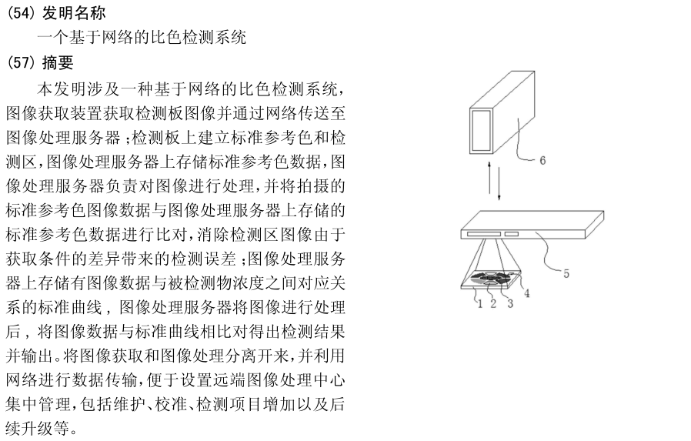
四、案例分析

Slide 19
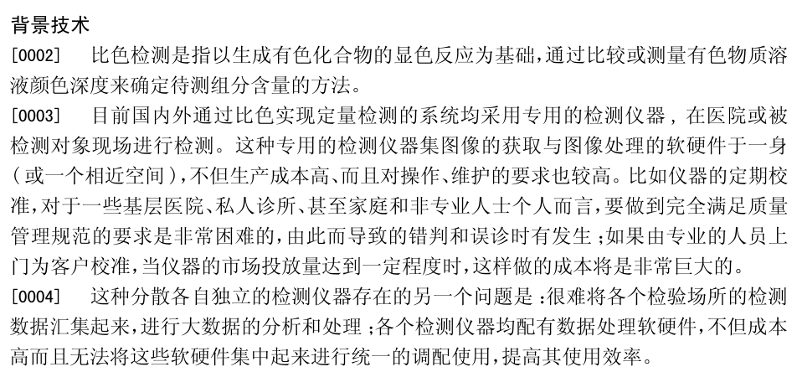

Slide 20
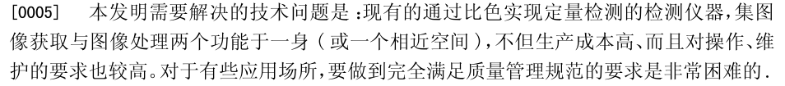

Slide 21
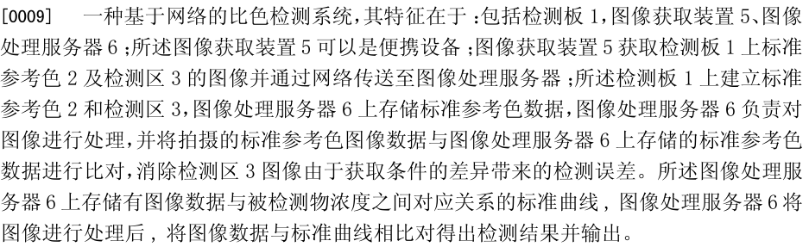

Slide 22
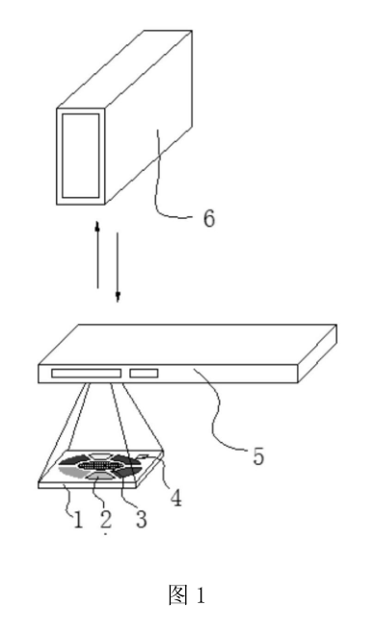
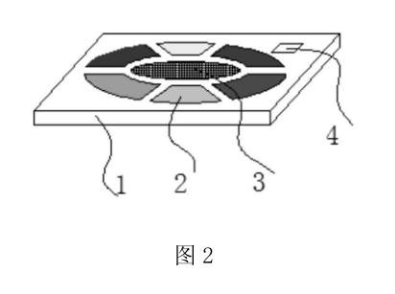

Slide 23
谢谢！
TEL：13971445351
E-mail：41504713@163.com

